Slide 1
Проект
Красная книга
Липецкой области
Выполнил ученик 2 В класса
Шевцов Егор Константинович
Руководитель: учитель начальных классов
МБОУ СОШ п. Солидарность-
«ООШ с. Большие Извалы»
Елецкого района Липецкой области
Голубева Светлана Борисовна
2018 г.

Slide 2
Содержание
1.Введение
2.Основная часть
- Исторические сведения
- По страницам Красной книги Липецкой области
- Экологическая карта Липецкой области
3. Заключение
4. Литература и источники
2

Slide 3
Введение
Актуальность: обратить внимание людей на проблемы природы.
Предмет исследования: Красная книга Липецкой области.
Цель проекта: создать экологическую карту Липецкой области.
Задачи:
- собрать информацию о Красной книге Липецкой области;
- познакомиться с охраняемыми растениями и животными;
выяснить места их обитания.
3

Slide 4

Исторические сведения
Первая Красная книга Липецкой
области вышла в 1997году.
Она представляет собой список редких и находящихся под угрозой исчезновения животных, растений и грибов Липецкой области.
В 2014 году Красная книга вышла в 2 томах.
I том: Растения, грибы, лишайники.
II том: Животные.
4

Slide 5
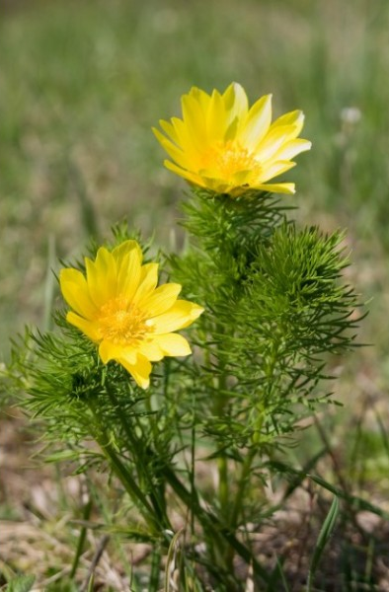
Адонис весенний
Адонис весенний ещё называют горицветом. Ранней весной радует нас горицвет ярко- золотистыми цветами и сочной зеленью. Это травянистое растение семейства лютиковых. Адонис- лекарственный цветок. Увидят ли «горящий цветок» наши потомки - зависит только от нас.
5
6

Slide 6
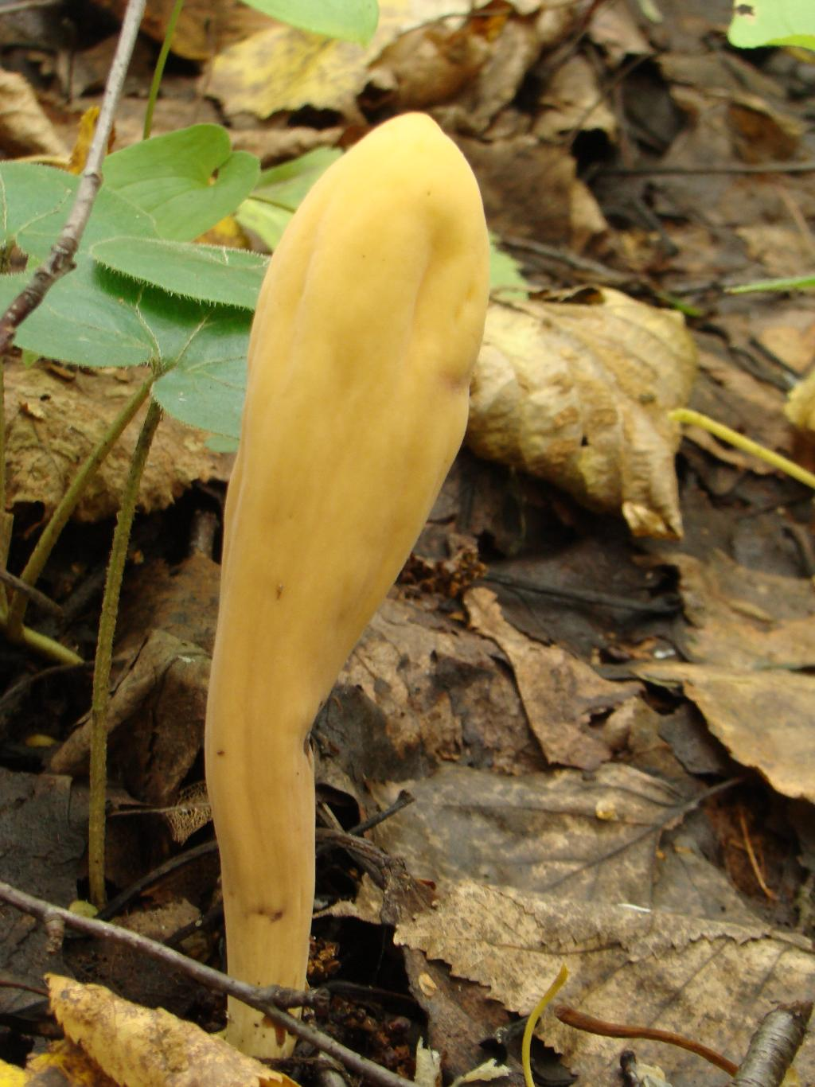
Рогалик пестиковый
Научное название гриба клавариадельфус пестиковый, его плодовое тело напоминает пестик от ступки, повёрнутый широким концом вверх. Светло- жёлтый гриб достигает от 7 до 30 сантиметров в высоту, при диаметре 2-5 сантиметров. Но стоит прикоснуться к нему, как ткань окрашивается в красный цвет. В Липецкой области единственное место его произрастания - заповедник «Галичья гора».
6

Slide 7
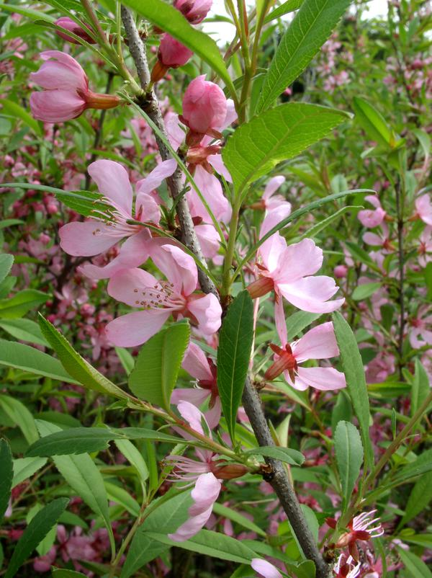
Миндаль
Миндаль- изящный кустарник семейства розоцветных, вырастает до полутора метров. Кора ветвей коричневая, листья ажурные , кожистые, розовые цветки. Растёт в долинах Дона.
7

Slide 8
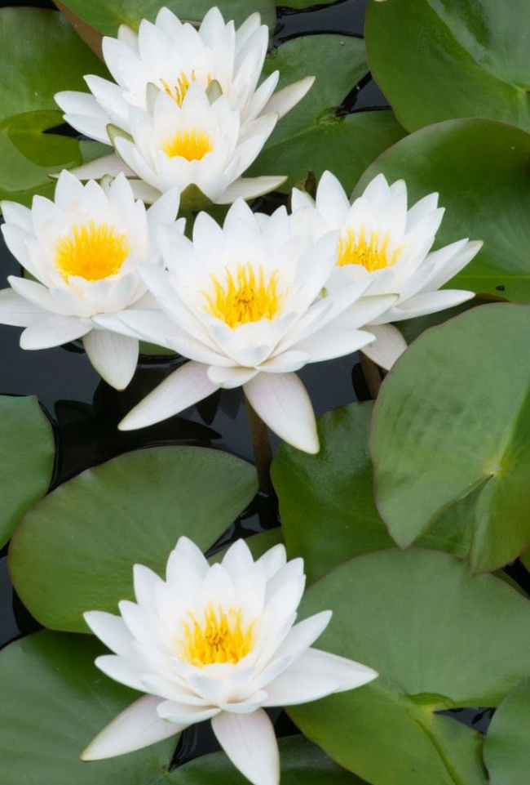
Кувшинка белая
Кувшинка белая достойна удивления, всё тело растения пронизано многочисленными полостями, заполненными воздухом. Красота цветка в прелести сочетания тонов- зелёного, белого, жёлтого, раскинутых на голубой глади воды.
8

Slide 9
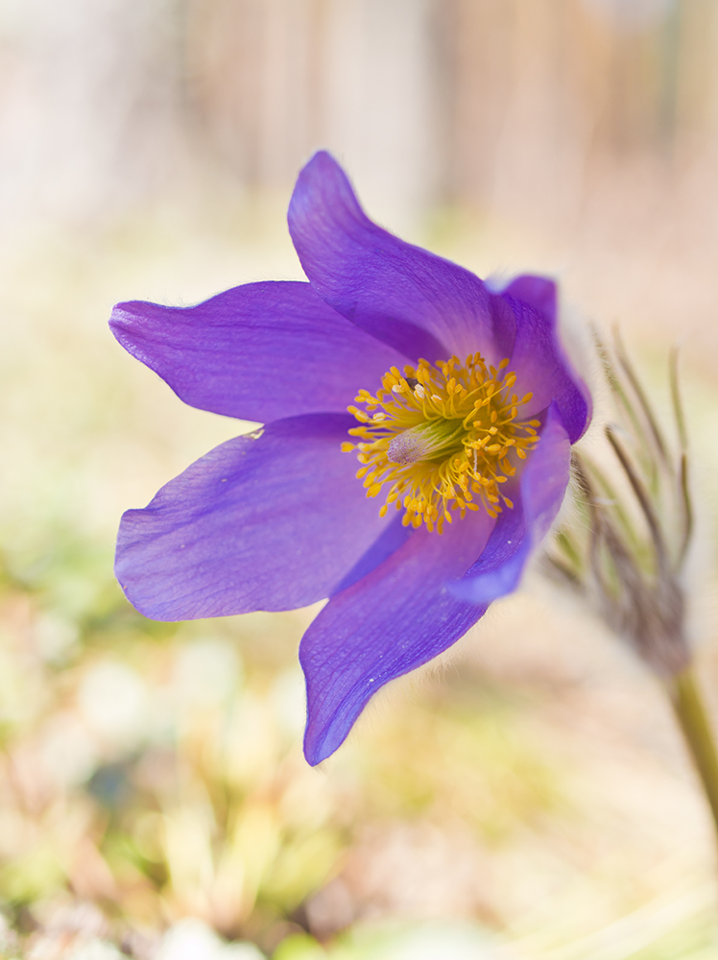
Прострел раскрытый
Всё растение покрыто мягкими серебристыми волосками, цветы фиолетовые, мохнатые. В народе это растение называют сон - травой. Прострел появляется из-под снега ранней весной, встречается в заповедном Усманском бору.
9

Slide 10
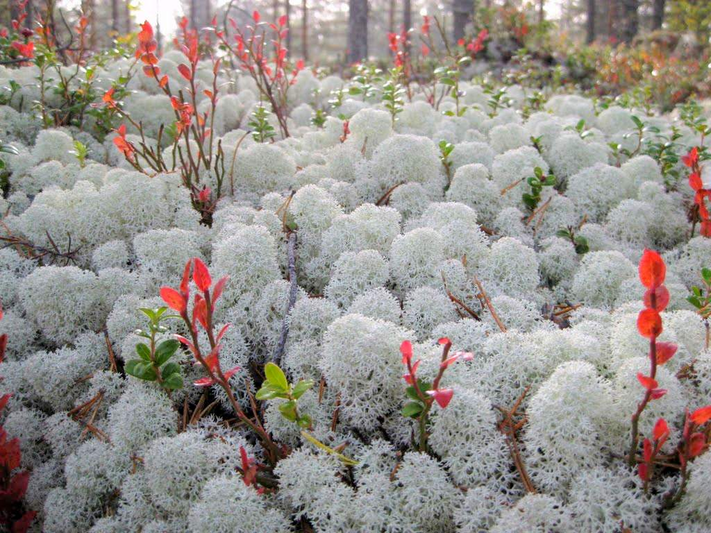
Кладония звездчатая
Высота лишайника от 3 до 5 сантиметров, окраска изменяется от белой до светло-желтой. Он обладает лекарственными свойствами. Вредит лишайнику вырубка леса, выпас скота, загрязнение воздуха. Растёт в Добровском заказнике Липецкой области.
10

Slide 11
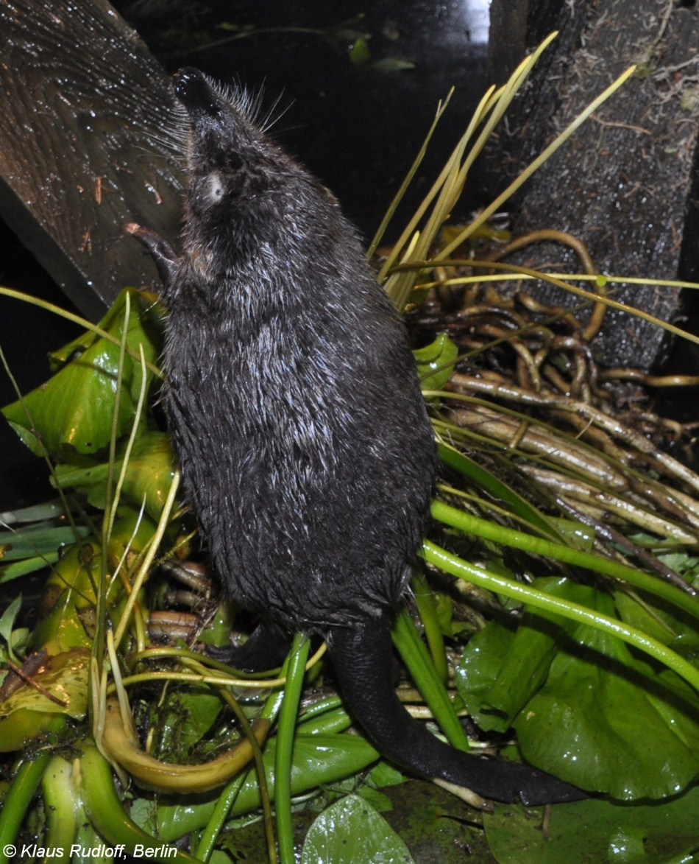
Выхухоль
Выхухоль существует на Земле почти 40 миллионов лет. Это коротконогая крыса в превосходном тёмно- сером меховом жилете, на конце головы – длинный подвижный хоботок.
Селится она по берегам реки Воронеж и её притокам.
11

Slide 12
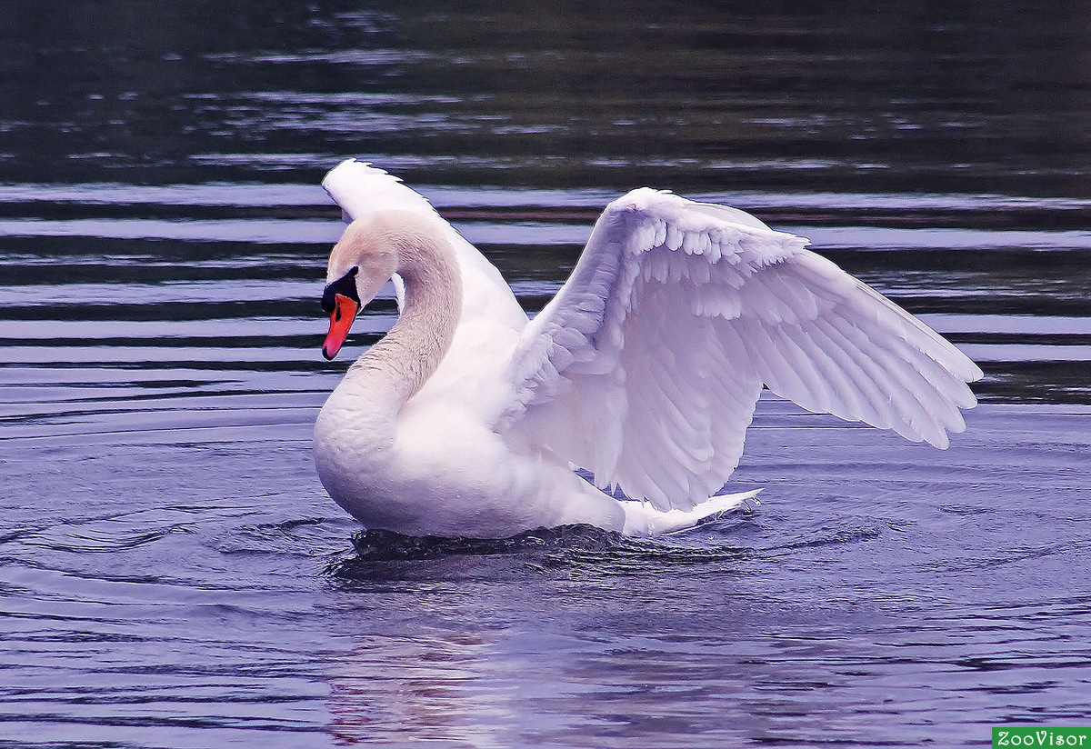
Лебедь-шипун
Крупная птица с тонкой шеей и широкими длинными крыльями. Она поражает нас своей красотой. Лебедей необходимо защищать от браконьеров. В Липецкой области обитает в Добровском, Липецком,
Добринском, Грязинском и Усманском районах.
12

Slide 13
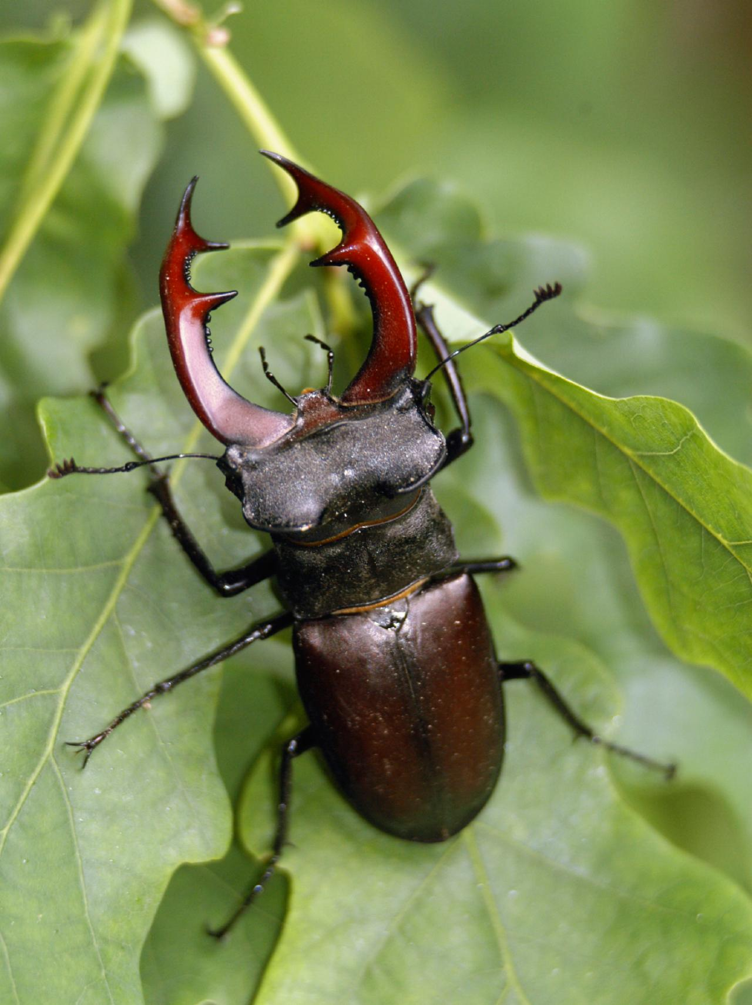
Жук- олень
Это удивительное существо, в полной мере соответствует собственному названию. Голову жука украшает пара крупных щупалец, которые отдаленно напоминают рога. Насекомое имеет плоскую голову, брюшко и плотную грудную часть. Питается жук соком растений. Встречается в дубравах Грязинского и Усманского районов.
13

Slide 14
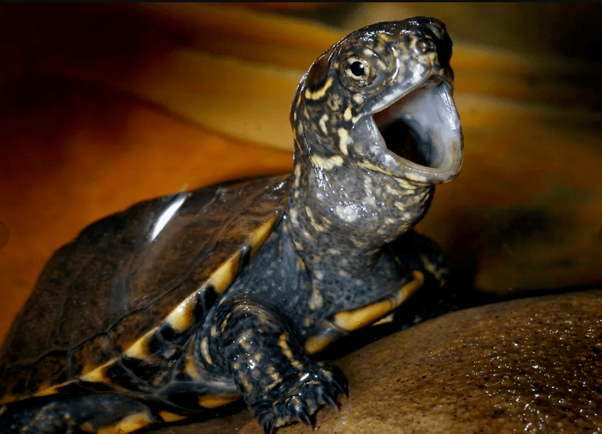
Болотная черепаха
Пресноводная черепаха, длина её панциря достигает 20 сантиметров, окраска панциря: сверху буро- коричневого цвета в жёлтых чёрточках, снизу желтоватая или тёмно- бурая. Голова и хвост длинные и очень подвижные. Питается растительной и животной пищей, обитает в южных районах области.
14

Slide 15
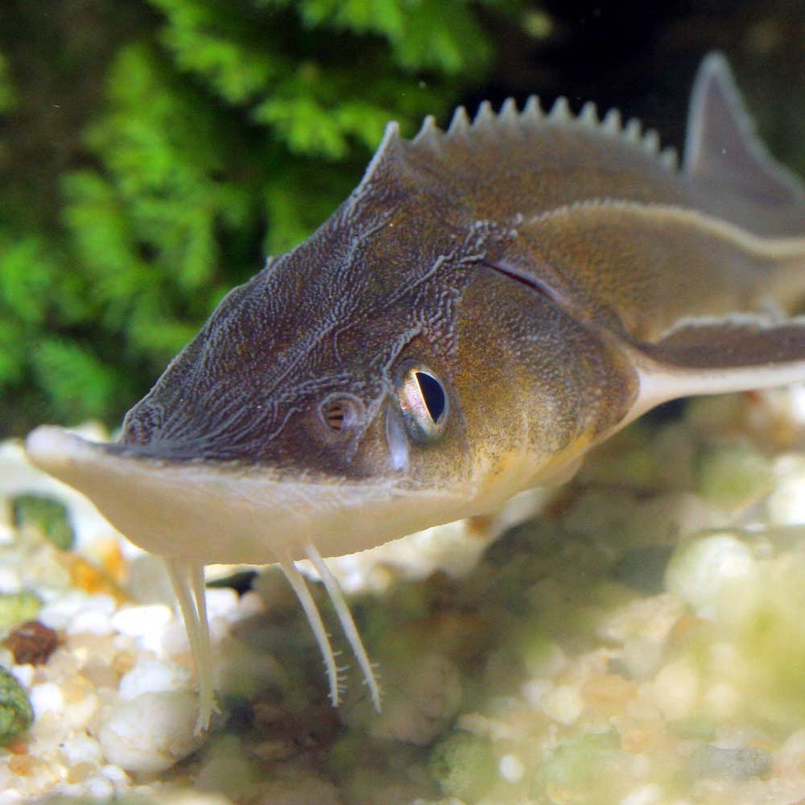
Стерлядь
Стерлядь- представитель древнего семейства осетровых. Обычные размеры рыбы 30-70 сантиметров, вес от 2 до 5 килограммов. Вредит стерляди загрязнение рек и браконьерство, встречается рыба только в Дону ( от устья Сосны и ниже).
15

Slide 16
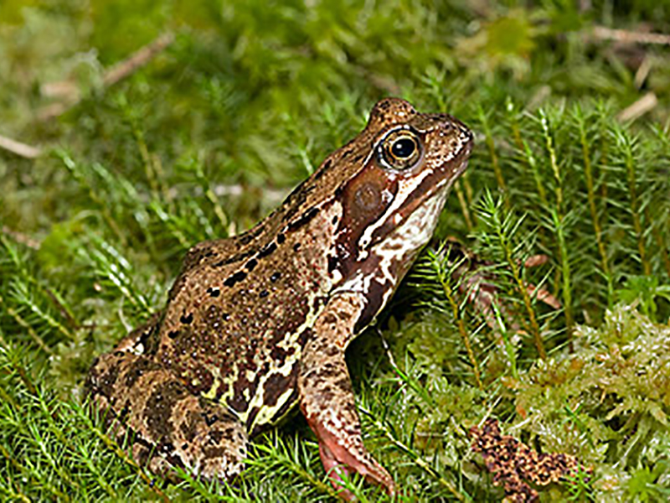
Травяная лягушка
Средних размеров земноводное: длина тела 70-85 мм. Сверху окраска бурая с тёмными или светлыми пятнами. Кормится насекомыми, паукообразными, червями и моллюсками.
Встречается в Данковском, Добровском, Воловском, Елецком, Краснинском и Тербунском районах.
16

Slide 17
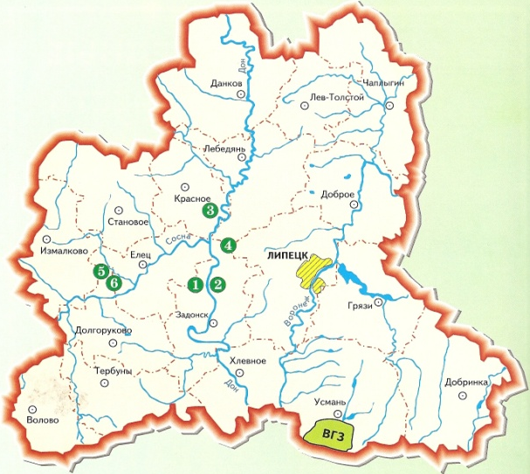
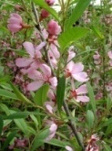

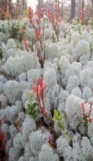
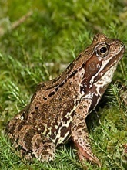







Экологическая карта Липецкой области
17

Slide 18

Заключение
Берегите эти земли, эти воды,
Даже малую былиночку любя.
Берегите всех зверей внутри природы,
Убивайте лишь зверей внутри себя!
Е. Евтушенко.
18

Slide 19
Литература и источники
1. Галичья гора. Данилов В.И., Воронеж,1975.
2. Заповедная природа Липецкого края на рубеже тысячелетий Астахов В.В, Дюкарев Ю.В.,Сарычев В.С., Липецк,2003.
3. Золотой ключик. Учредитель Липецкий областной совет депутатов. Издательский дом «Липецкая газета».2011. №15.
4. Красная книга Липецкой области : Редкие и находящиеся под угрозой исчезновения животные Липецкой области / отв. ред. С. И. Климов, В. Т. Кузнецова, В. С. Сарычев. — Липецк : ЛГПИ, 1997. — 271 с. — ISBN 5-88626-042-7.
19

Slide 20
5. Красная книга Липецкой области : в 2 т. — Изд. 2-е, перераб. — Липецк : Веда социум, 2014. — Т. 1 : Растения, грибы, лишайники / науч. ред. А. В. Щербаков. — 696 с. — 570 экз. — ISBN 978-5-906680-11-2
6. Красная книга Липецкой области : в 2 т. — [Изд. 3-е]. — Липецк : Веда социум, 2014. — Т. 2 : Животные / науч. ред. М. Н. Цуриков и др. — 484 с. — 570 экз. — ISBN 978-5-906680-12-9.
http://lounb.ru/lipparks/oopt/dobrovskij
http://gribnikoff.ru/vidygribov/uslovnosedobnye/kladoniya-zvezdchataya/
https://yandex.ru/images/search?rpt=simage&noreask
https://ru.wikipedia.org/wiki/
20

